Slide 1
물리학 2교시
2014.2 학기
이남영

Slide 2
2교시 – 벡터와 뉴튼역학개론
2.1 벡터 정의와 연산 -- 1교시 참조자료
2.2 뉴튼역학 개론 및 운동방정식 풀이방법
- 분석적 방법과 해석적 방법이란 ?
2.3 중력장에서의 1차원/ 2차원 운동 풀이

Slide 3
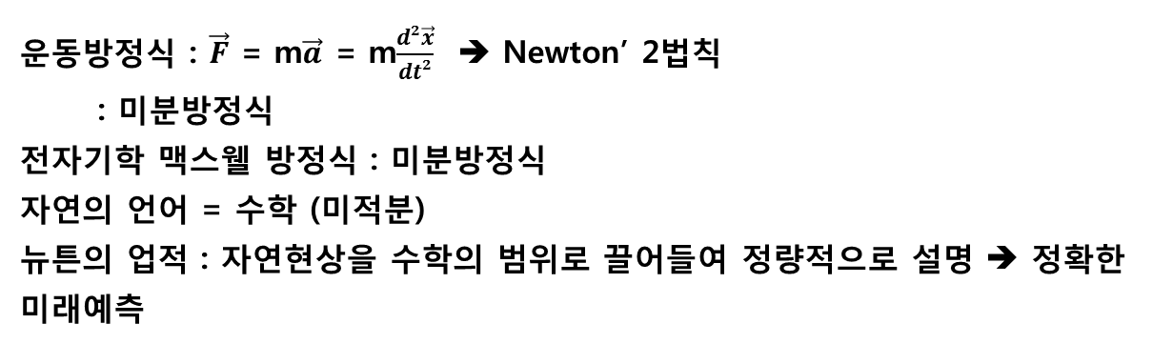
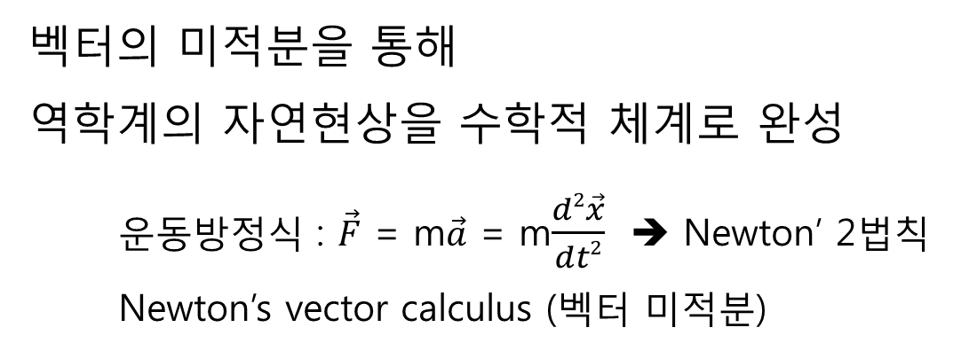
뉴튼역학 정리
벡터의 미적분을 통해
역학계의 자연현상을 수학적 체계로 완성
운동방정식 : $\vec{F}$ = m$\vec{a}$ = m$\frac{d2\vec{x}}{dt2}$ ➔ Newton’ 2법칙
Newton’s vector calculus (벡터 미적분)
운동방정식 : $\vec{F}$ = m$\vec{a}$ = m$\frac{d2\vec{x}}{dt2}$ ➔ Newton’ 2법칙
: 미분방정식
전자기학 맥스웰 방정식 : 미분방정식
자연의 언어 = 수학 (미적분)
뉴튼의 업적 : 자연현상을 수학의 범위로 끌어들여 정량적으로 설명 ➔ 정확한 미래예측

Slide 4
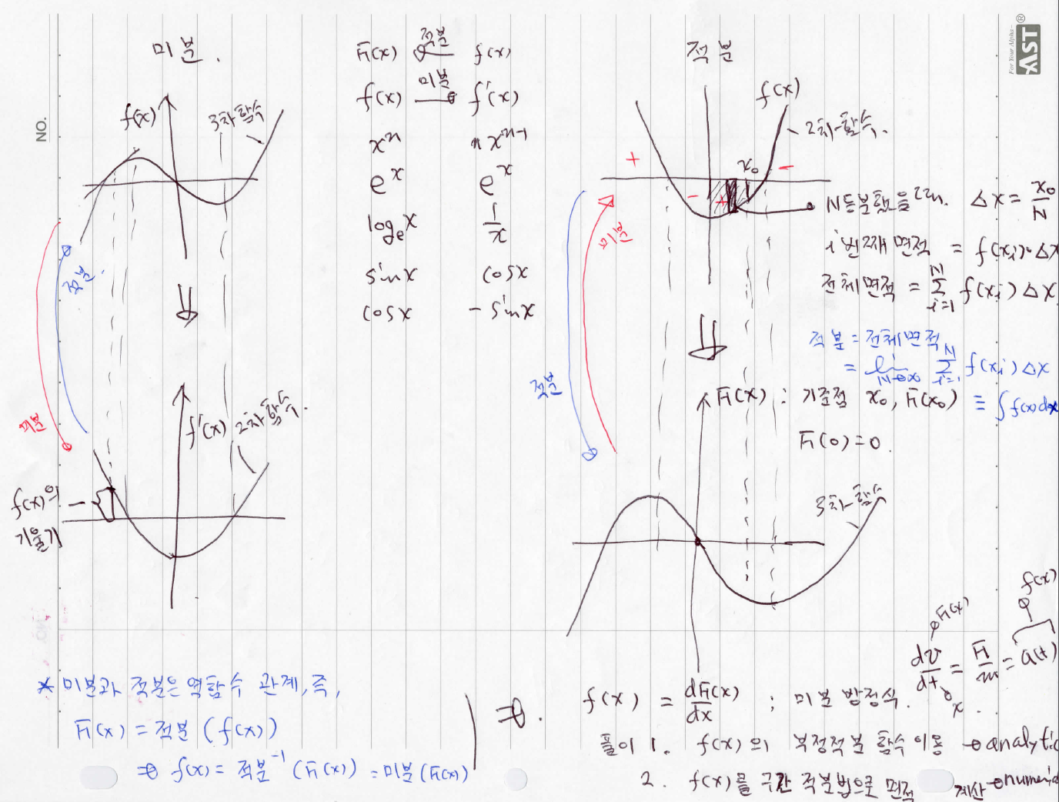
운동방정식 풀이방법
분석적 (analytic) vs. 해석적(numerical)

Slide 5
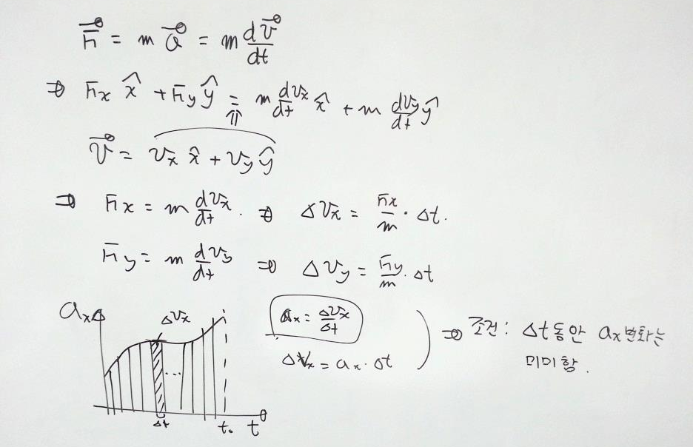
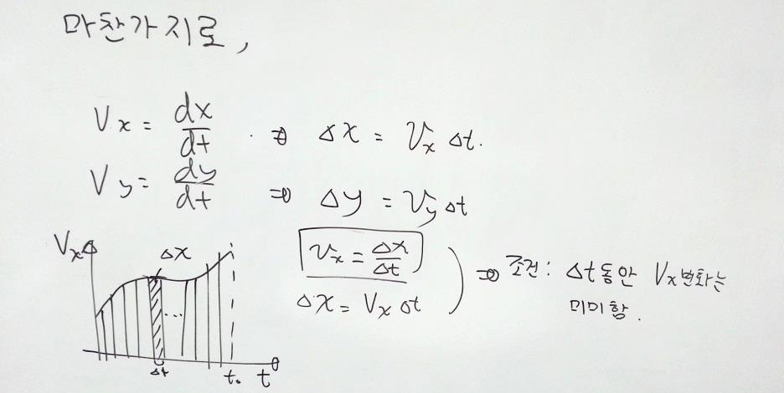





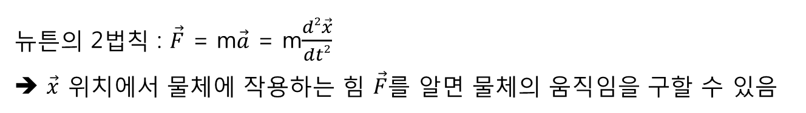


정리 : 뉴튼의 운동 방정식 풀이
뉴튼의 2법칙 : $\vec{F}$ = m$\vec{a}$ = m$\frac{d2\vec{x}}{dt2}$
➔ $\vec{x}$ 위치에서 물체에 작용하는 힘 $\vec{F}$를 알면 물체의 움직임을 구할 수 있음
운동방정식 풀이
① $find \vec{F} at \vec{x} = (xi, yi)$
② $find \vec{V} after \text{Δ}t$
$V_{x (i+1)}=V_{x(i)}+\frac{F_{x}}{m}\text{Δ}t$
i = i+1
$V_{y (i+1)}=V_{y(i)}+\frac{F_{y}}{m}\text{Δ}t$
③ $find \vec{x} after \text{Δ}t$
$x_{(i+1)}=x_{i}+V_{x (i+1)} \text{Δ}t$
$y_{(i+1)}=y_{i}+V_{y (i+1)} \text{Δ}t$
시간구간 N번 looping 시행

Slide 6
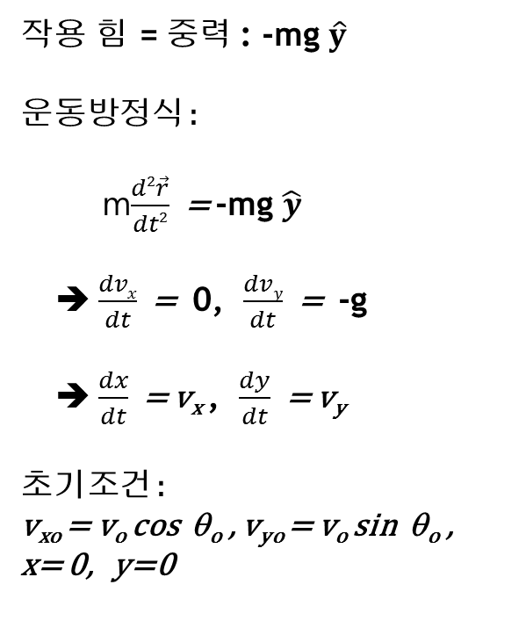



실습1 : 중력장운동
작용 힘 = 중력 : -mg $\hat{y}$
운동방정식 :
m$\frac{d2\vec{r}}{dt2}$ = -mg $\hat{y}$
➔ $\frac{dvx}{dt}$ = 0, $\frac{dvy}{dt}$ = -g
➔ $\frac{dx}{dt}$ = v_{x} , $\frac{dy}{dt}$ = v_{y}
초기조건 :
v_{xo} = v_{o} cos θ_{o} , v_{yo} = v_{o} sin θ_{o} ,
x= 0, y=0
$$\vec{v}$$
mg
$$\vec{vo}$$
$$\vec{r}$$
θ_{o}

Slide 7
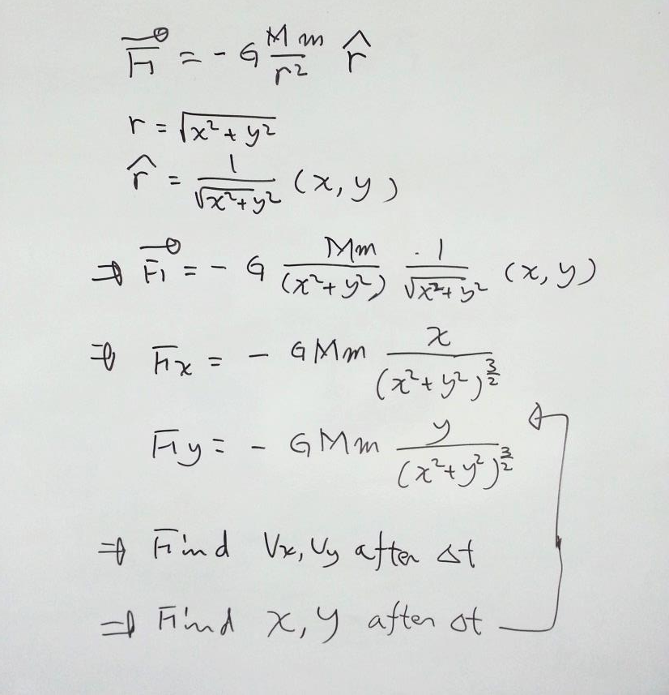


실습2 : 케플러 운동
뉴튼의 2법칙 : $\vec{F}$ = m$\vec{a}$ = m$\frac{d2\vec{r}}{dt2}$
y
planet (m)
(x(t),y(t))
$$\vec{r}$$
$$\vec{F}$$
sun (M)
(0,0)
x

Slide 8


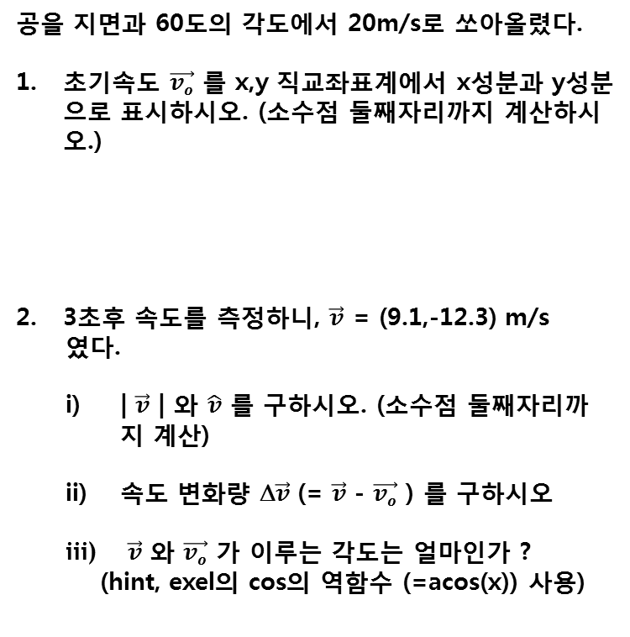
2교시 숙제
공을 지면과 60도의 각도에서 20m/s로 쏘아올렸다.
초기속도 $\vec{vo}$ 를 x,y 직교좌표계에서 x성분과 y성분으로 표시하시오. (소수점 둘째자리까지 계산하시오.)
3초후 속도를 측정하니, $\vec{v}$ = (9.1,-12.3) m/s
였다.
| $\vec{v}$ | 와 $\hat{v}$ 를 구하시오. (소수점 둘째자리까지 계산)
속도 변화량 Δ$\vec{v}$ (= $\vec{v}$ - $\vec{vo}$ ) 를 구하시오
$\vec{v}$ 와 $\vec{vo}$ 가 이루는 각도는 얼마인가 ?
(hint, exel의 cos의 역함수 (=acos(x)) 사용)
y
$$\vec{vo}$$
$$\vec{v}$$
mg
60º
x

